Slide 1
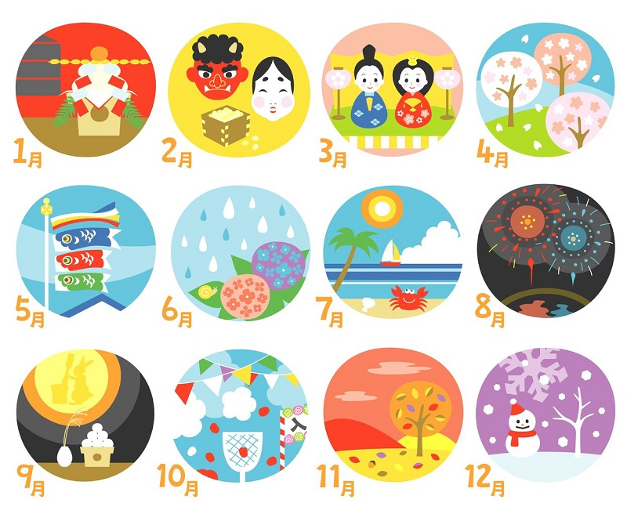
일본의 연중행사
21811918
호텔관광학과
송수연

Slide 2
목차
1. 새몰이
2. 건국기념일
3. 졸업식
4. 입학식
5. 백마절회
6. 벌레보내기
7. 칠석
8. 달맞이
9. 기시다와철자제
10. 이노코
11. 시치고산
12. 크리스마스

Slide 3
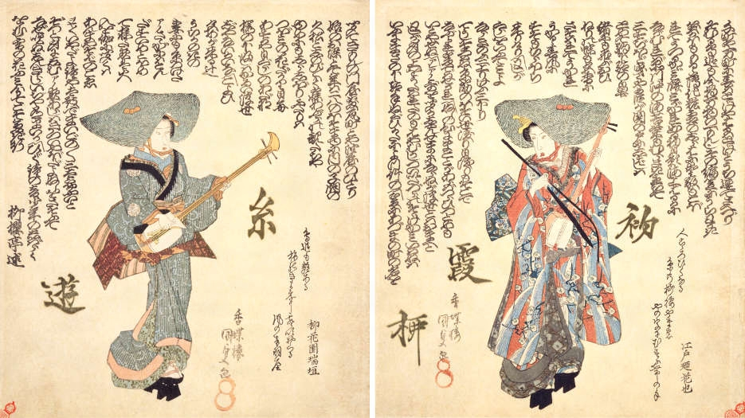
1월
새몰이
- 정월대보름 (1월14일~15일)
- 설날 잔치
- 돌아다니며 집마다 새몰이 노래를 부름
- 새로부터의 논밭 보호 기원
- 어린이가 주역인 행사

Slide 4

2월
건국기념일
- 2월 11일
- 건국신화 바탕으로 결정
- 진무천황의 즉위일 + 기원전 660년 1월 1일
☞ 메이지 때 그레고리력 환산 날짜

Slide 5
2월
건국기념일
- 1948년에 한 번 폐지된 적이 있음
- 불각에서 건국제 등의 축제 열림

Slide 6
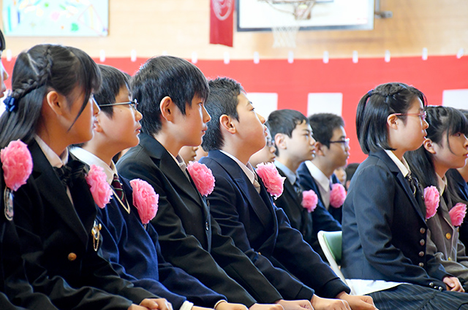
3월
졸업식
- 일면식과 대면식이 있음
- 초등학교·중학교·의무교육학교·고등학교·중등교육학교 및 특별지원학교
☞ 졸업증서 수여식

Slide 7
3월
졸업식
- 유치원 및 특별지원학교의 유치부
☞ 졸업식
- 대학에서 대학원만 하는 경우
☞ 학위기 수여식
- 대학에서 학부와 합동인 경우
☞ 졸업식 학위기 수여식

Slide 8
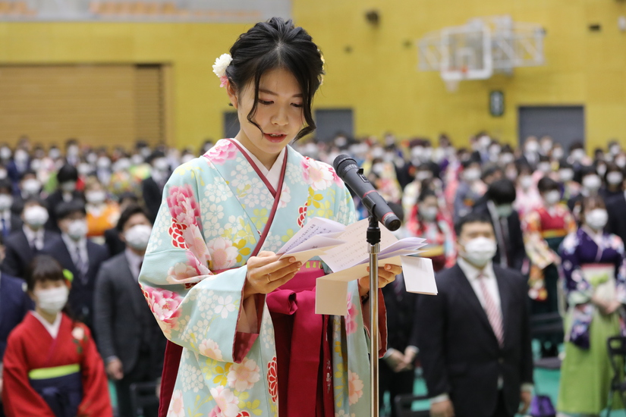
3월
졸업식 순서
애국가 제창
→
학사보고
졸업생 입장
개식사
→
졸업장 수여
→
→
→
식사
내빈 축사
내빈 소개
축전 피로
기념품 증정
→
→
→
→
→
송사 ·답사 / 졸업사
→
사사
→
→
졸업가
교가제창
폐식사
→
→
졸업생 퇴장

Slide 9
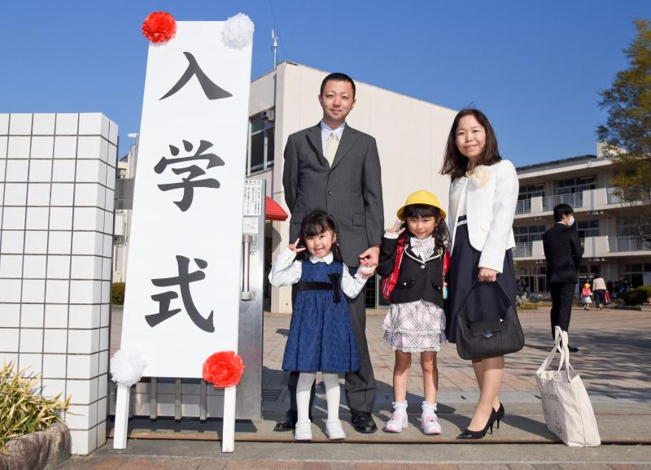
4월
입학식
- 입학을 허락하고 축하하는 의식
- 유치원에 입원할 때는 입원식이라 함
- 초등학교, 중학교, 고등학교 등에서는 개학식이라 함

Slide 10
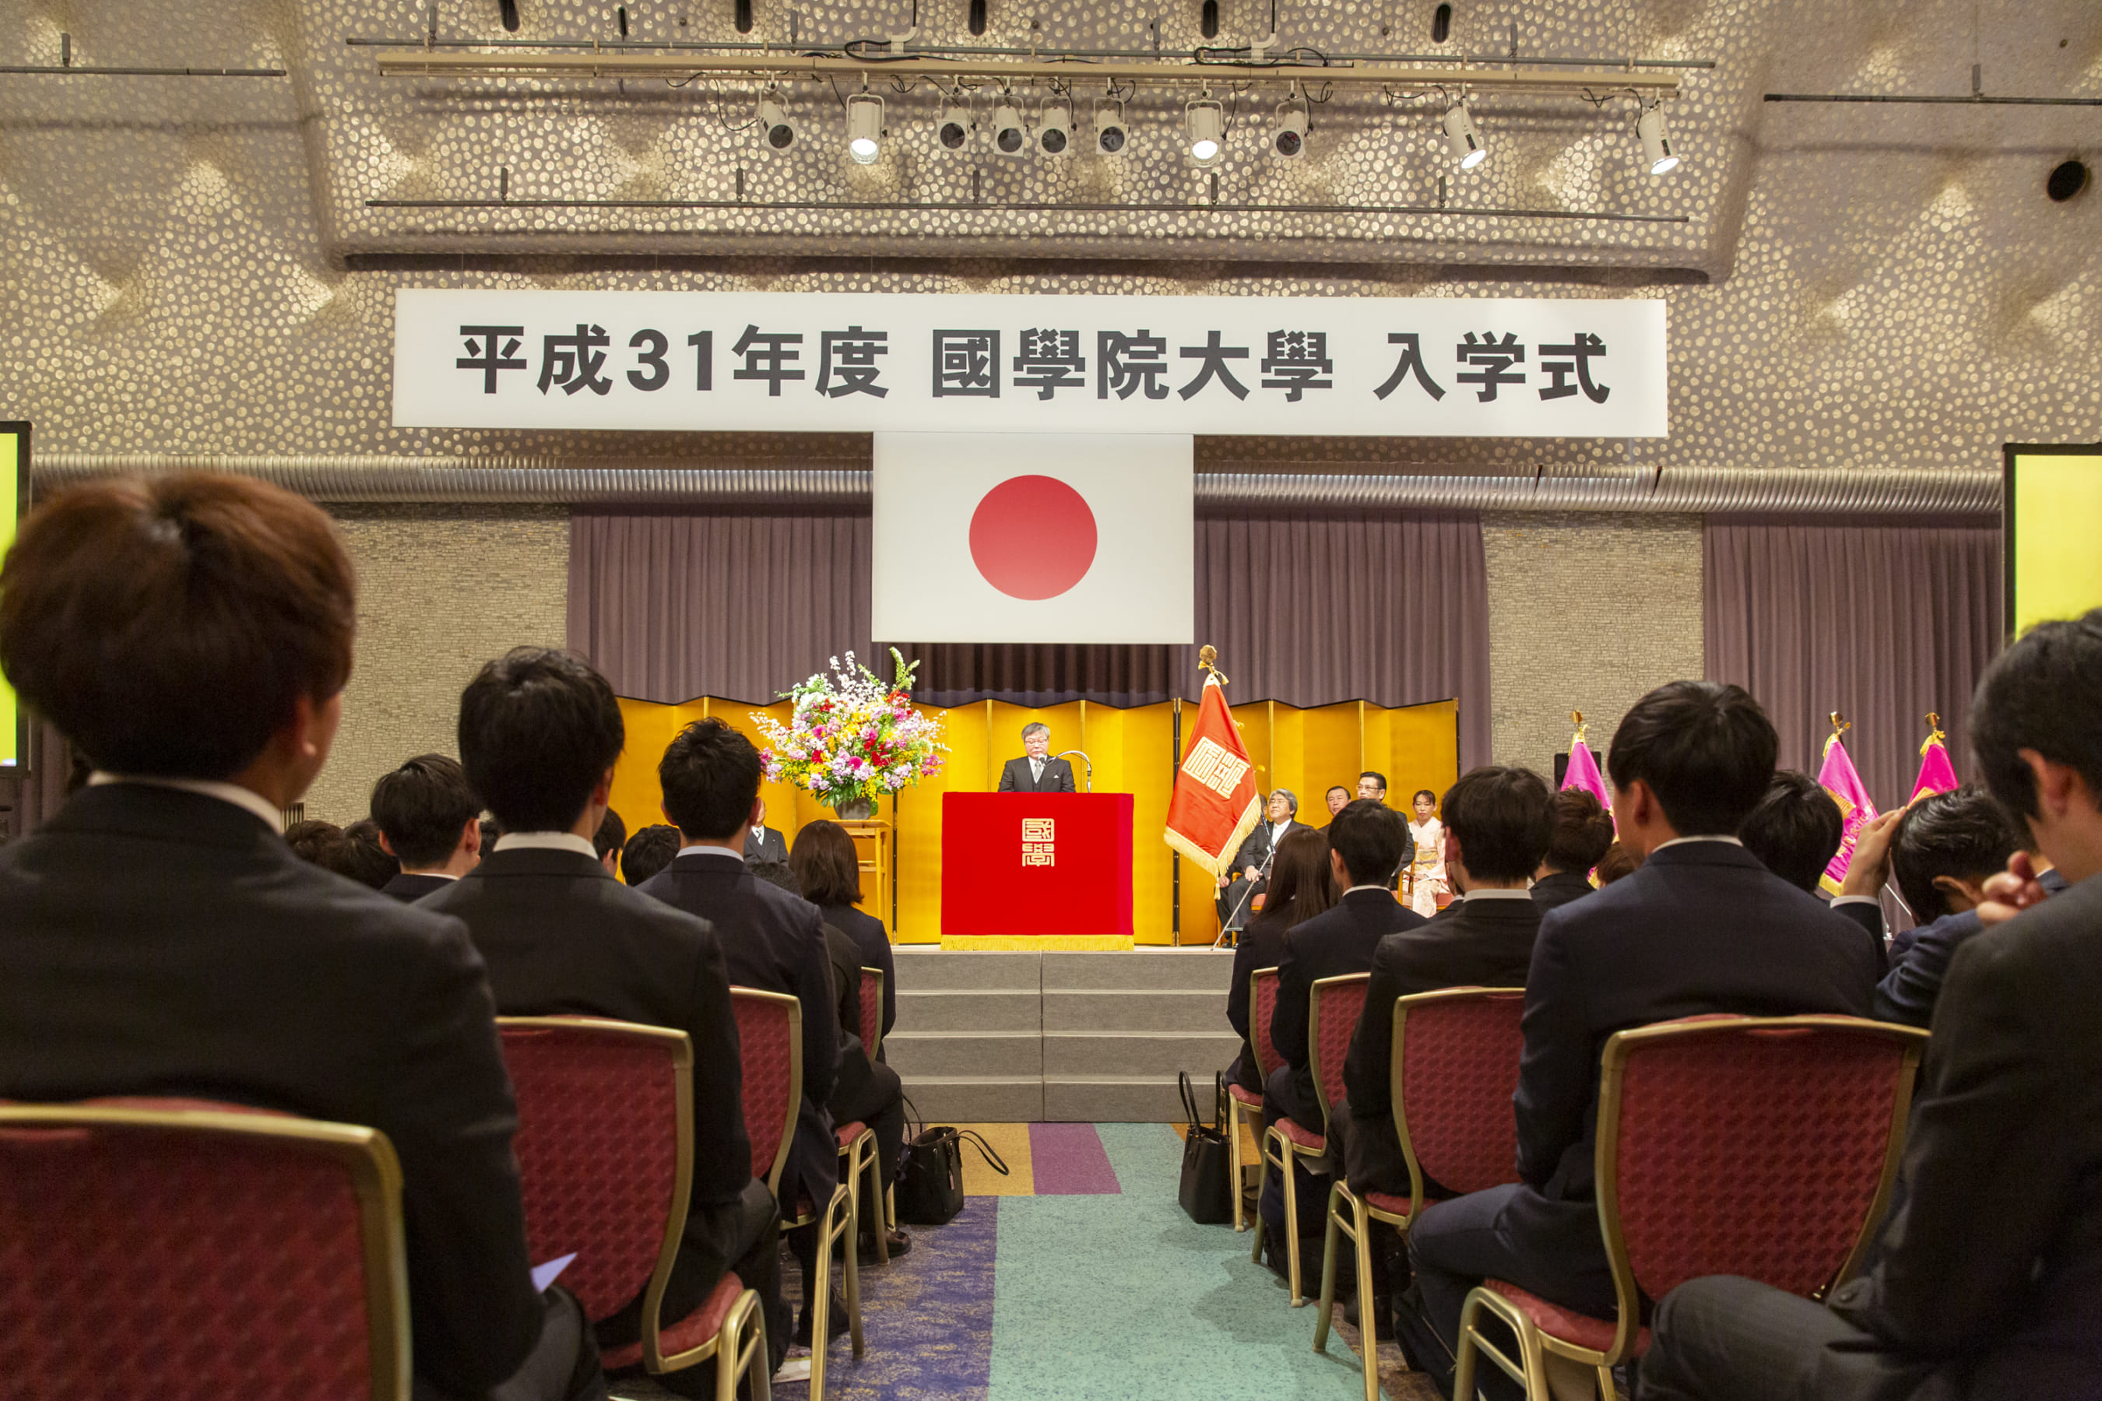
4월
입학식 순서
애국가 제창
→
신입생 호명
신입생 입장
→
식사
신입생 대표 선서
→
→
→
→
지역 주민의 격려의 말
교가 제창
대면식
→
→
재학생 대표 환영 인사

Slide 11
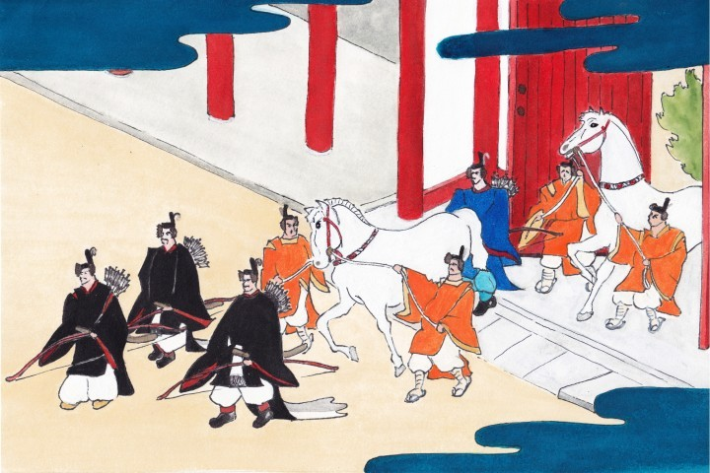
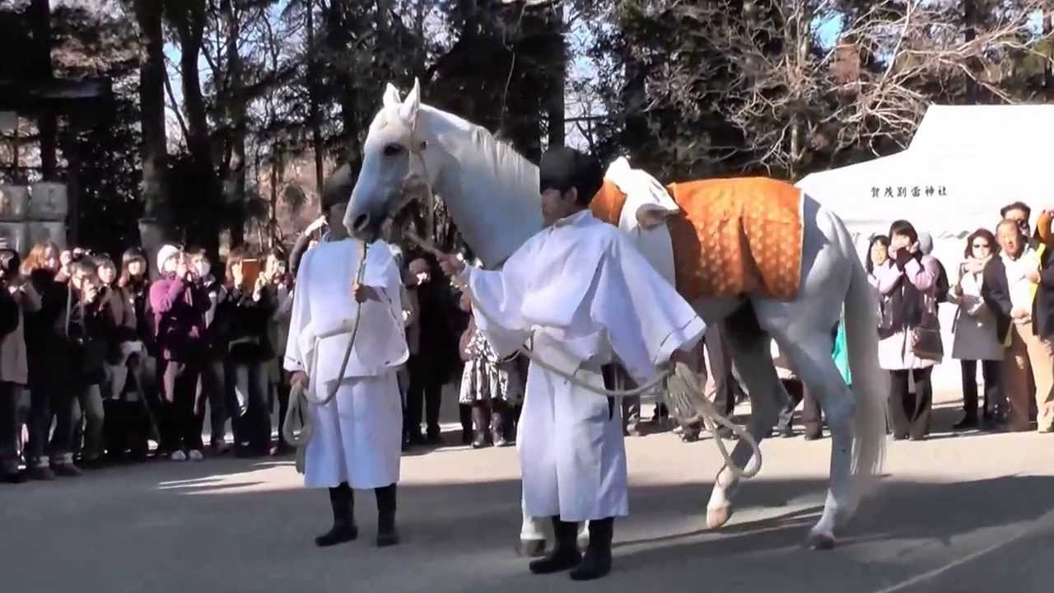
5월
백마절회
- 1월 7일
- 백마가 악귀를 물리침
- 천황이 백마와 함께 군신들과 잔치
- 카미가모 신사, 스미요시 대사

Slide 12
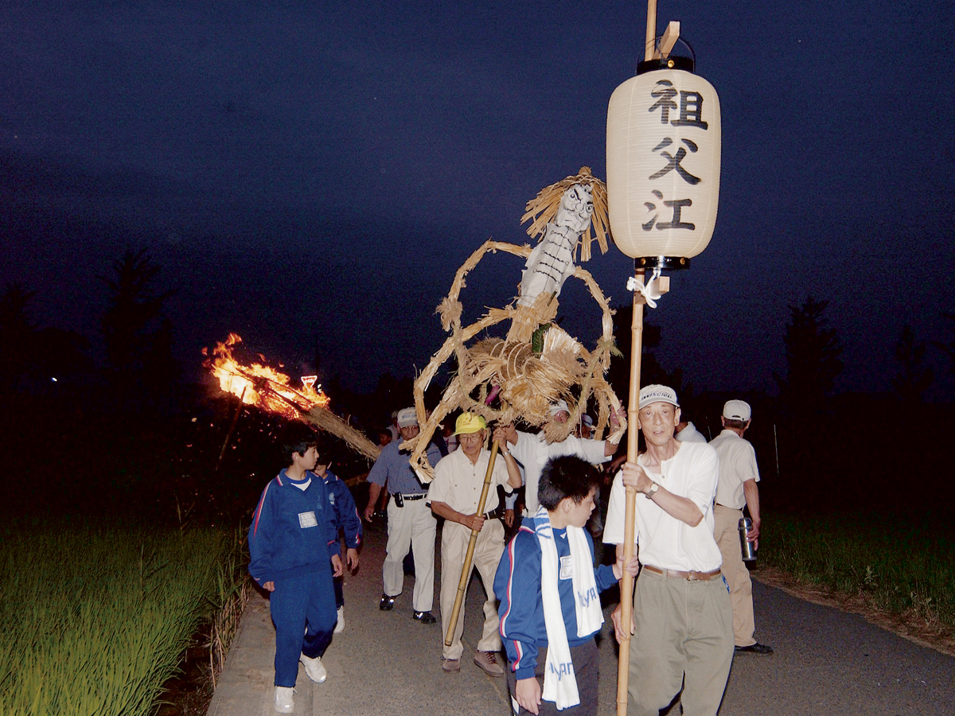
6월
벌레보내기
- 봄에서 여름사이
- 농작물 구제 구축을 통한 풍년 기원
- 야간에 횃불을 피움

Slide 13
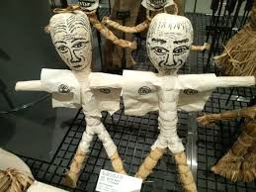
6월
벌레보내기
- 지푸라기 인형 = 악령
- 인형에 해충을 묶어 마을을 돌아다님
- 농약보급으로 줄어든 추세
- 전통 행사를 보전하려는 움직임

Slide 14
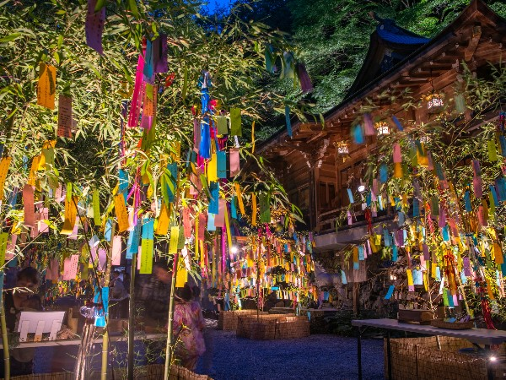
7월
칠석
- 음력 7월 7일 밤
- 과거에는 추석과 연관있는 행사
- 중국 행사 + 일본 전설 = 칠석
- 단사쿠에 소원을 적어 하타케에 장식

